Slide 1
SEOUL ACCESSIBLE NAVIGATION
서울동행맵
접근성 우선 디자인 컨셉 A·B
iNavi 프로덕트전략셀

Slide 2

화면 시안 A
BLUE
'블루' 계열은 적,록 색맹 유형에서의 인지 판별률 개선과 저시력 유형에서
조건 간 편차가 적은 시각적 유리한 구조이며 안정적인 명도 대비 컬러 값으로 추출.
아이콘·라벨·형태를 병기하는 원칙으로 접근성 기준 충족.
대중교통·공공 서비스 맥락에서 신뢰의 코드로 읽히는 컬러.

Slide 3
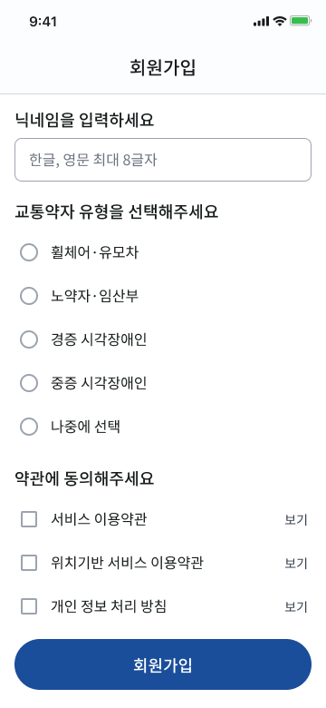
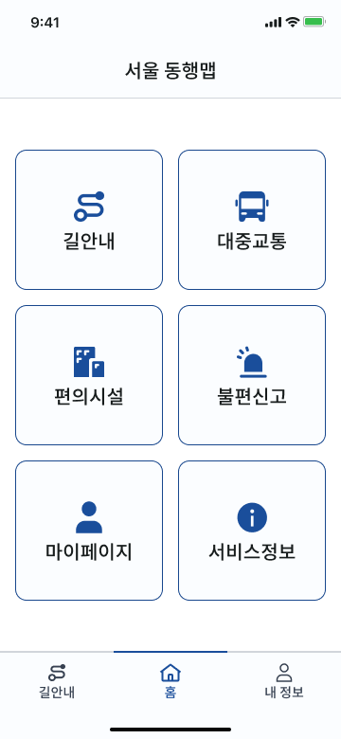
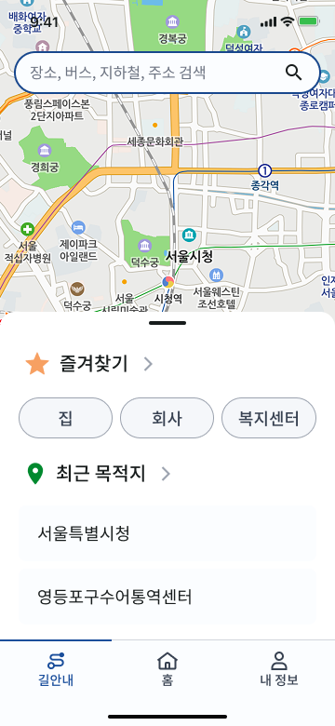
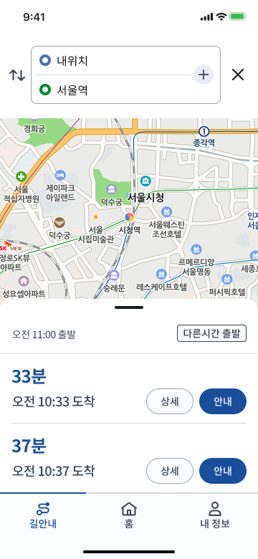
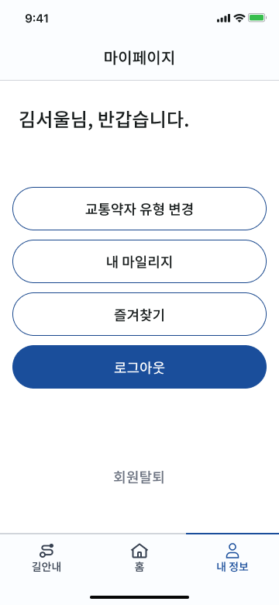
시안 A
적·록 색맹 사용자에게도 동일한 시각적 사양을 제공, 라운드 버튼과 Line 형태 스타일 시안

Slide 4
시안 A Color
기본 정보 및 중요 대상 컬러 WCAG 2.1 / KWCAG 2.1 AA 기준 비율 4.5 : 1 이상 반영
컬러 대비
Primary
Secondary
Text-Primary
Text-Secondary
본문·보조 설명 텍스트는 10.3:1 이상(AAA)
버튼·배경은 8:1, 아이콘·큰 텍스트는 4.5:1 이상
컬러로 구분 적용해 두 접근성 기준을 함께 충족
#1A4E9B
#00892E
#171C1C
#374151
8:1
4.55:1
16.77:1
10.32:1

Slide 5

화면 시안 B
GREEN
이미 반영 중인 컬러 시스템으로 기존 브랜드와 통일감을 유지.
기존 제안 컬러보다 명도 대비율 높인 컬러 값으로 추출.
심리적으로 안정적인 톤으로 불필요한 긴장을 주지 않는 긍정의 컬러

Slide 6
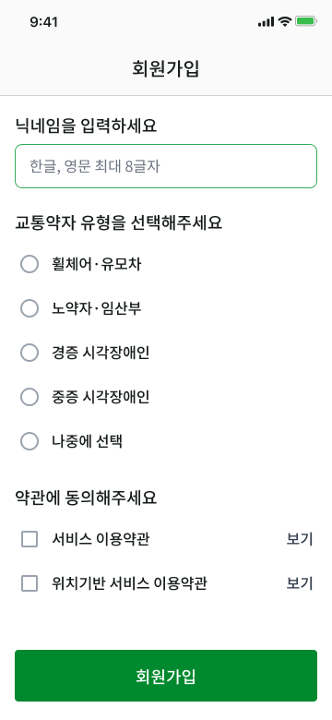
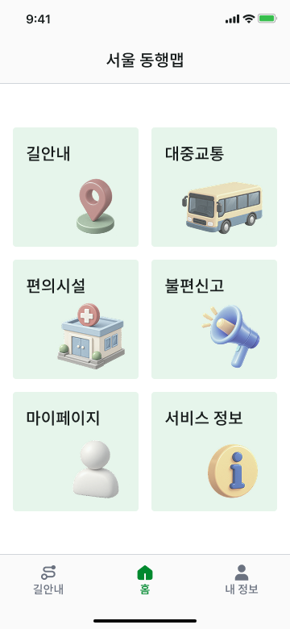
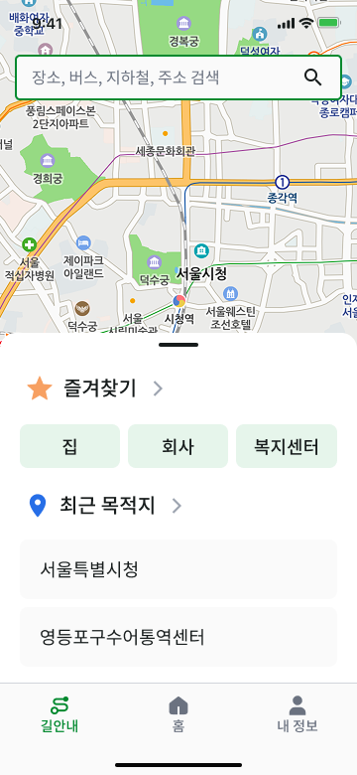
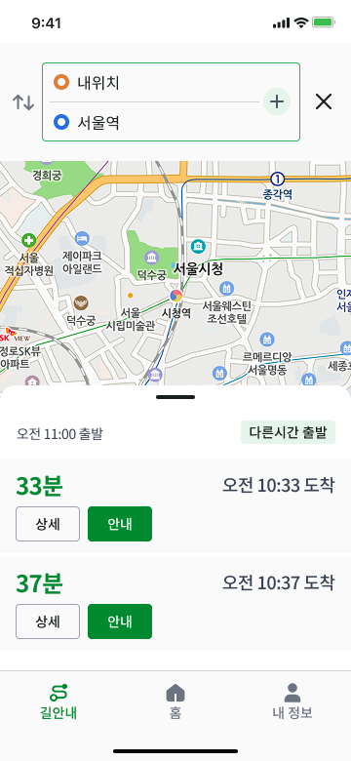
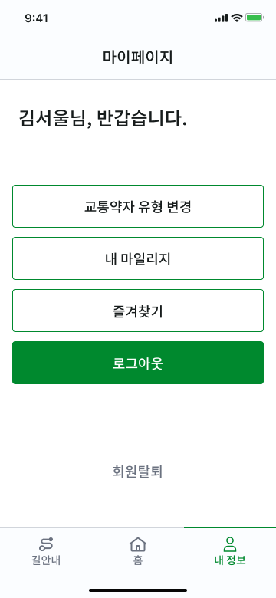
시안 B
익숙한 컬러와 안정적인 톤을 반영, 사각 버튼과 Filled 형태 스타일 시안

Slide 7
시안 B Color
기본 정보 및 중요 대상 컬러 WCAG 2.1 / KWCAG 2.1 AA 기준 비율 4.5 : 1 이상 반영
컬러 대비
Primary
Secondary
Text-Primary
Text-Secondary
본문·보조 설명 텍스트는 10.3:1 이상(AAA)
버튼·배경은 4.55:1, 아이콘·큰 텍스트는 3:1 이상
컬러로 구분 적용해 두 접근성 기준을 함께 충족
#00892E
#266EE7
#171C1C
#374151
4.55:1
4.7:1
16.77:1
10.32:1

Slide 8
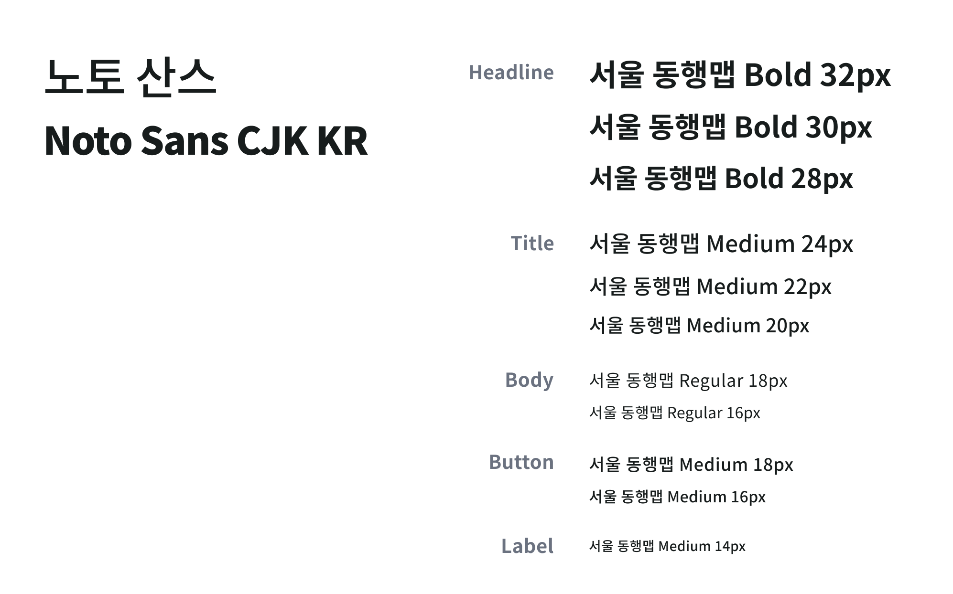
Typography
더 크고 굵게 적용하는 타이포그래피 확대 방안
글자 굵기
Regular보다 Medium을 기본으로 사용해
획을 뚜렷하게 유지
줄간격·자간
줄간격 150% 이상 확보, 자간을 좁히는 스타일은 큰 제목에만 제한적으로 사용

Slide 9
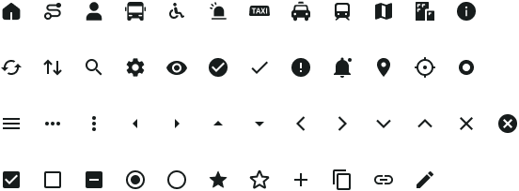
Icon
직관적인 메타포와 단일 컬러 적용으로 텍스트와 함께 의미 전달 보완

Slide 10
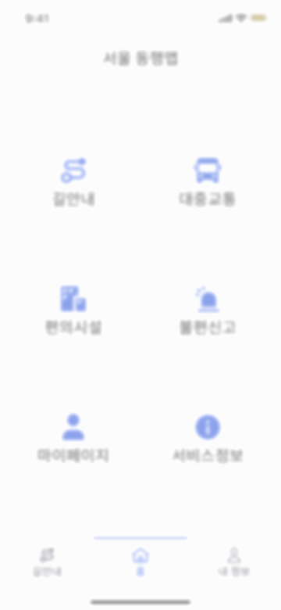
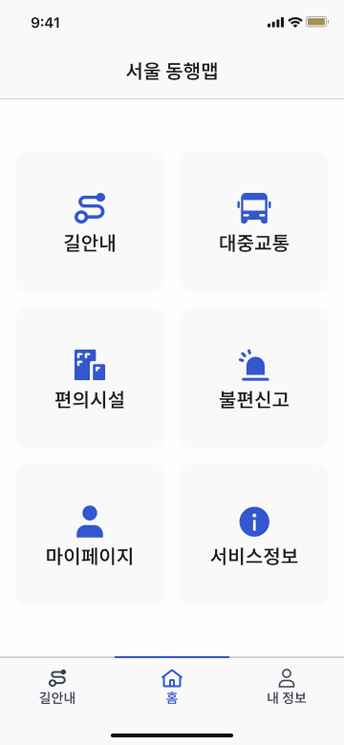
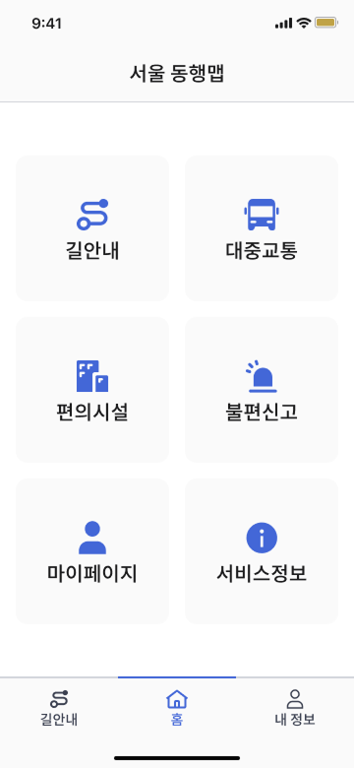
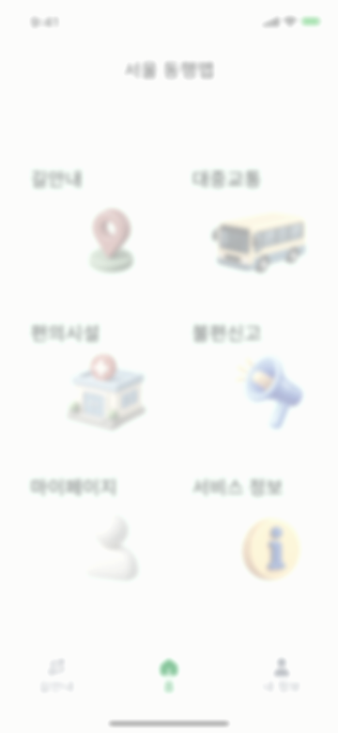
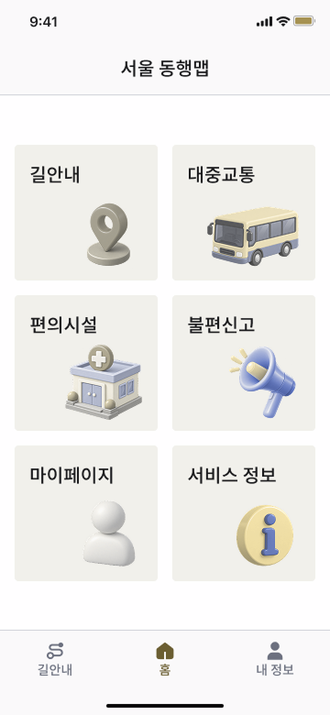
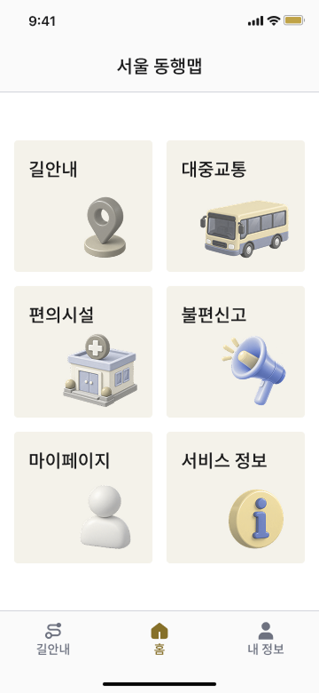
Appendix
시안 별 적·록 색맹, 저시력자 시선 시뮬레이션 화면
저시력자
녹색맹
적색맹
저시력자
녹색맹
적색맹
시안 A 홈 화면
시안 B 홈 화면

Slide 11

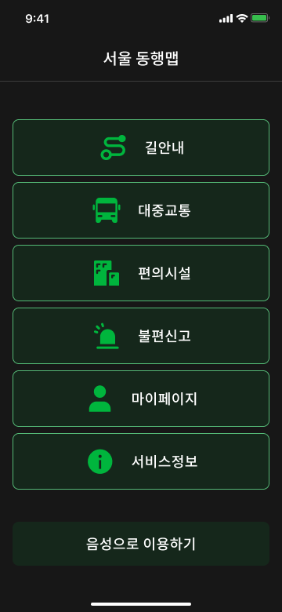
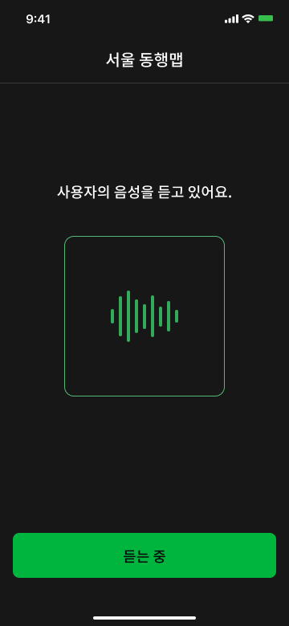
화면 시안 전맹

